Slide 1

Історія розвитку чорної металургії в Україні

Slide 2
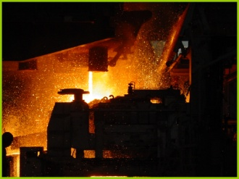

Slide 3
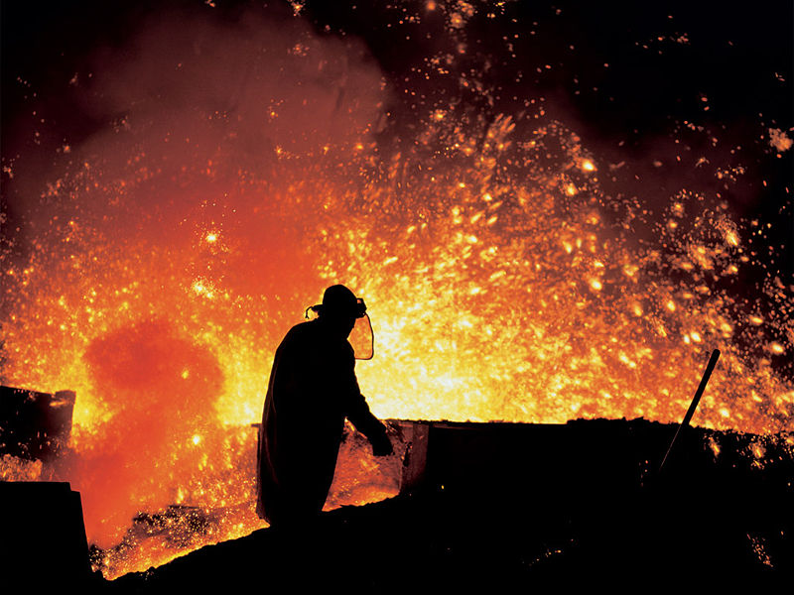
Чорна металургія
Чорна металургія — одна з найважливіших галузей важкої промисловості, яка охоплює виробництво чорних металів та спорідненої сировини і півфабрикатів.

Slide 4
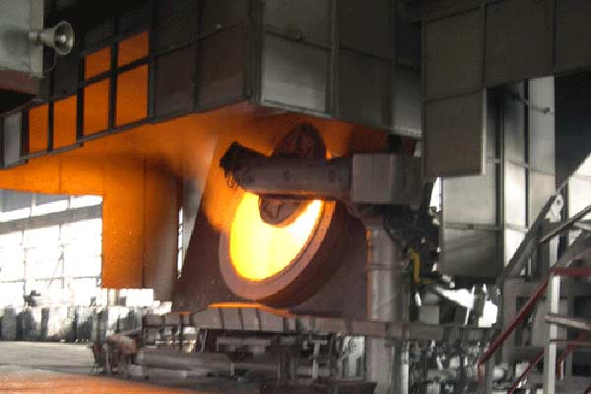
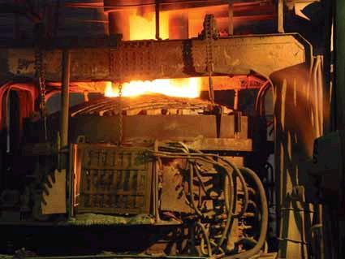
Історія розвитку
1870—1913 рр. — початкове зародження і розвиток чорної металургії;
1914—1918 рр. — воєнні роки, застій промисловості;
1918—1940 рр. — відбудова та значний розвиток металургії, пов`язаний з періодом індустріалізації;

Slide 5
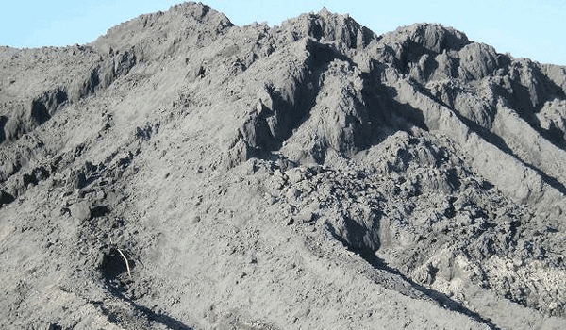
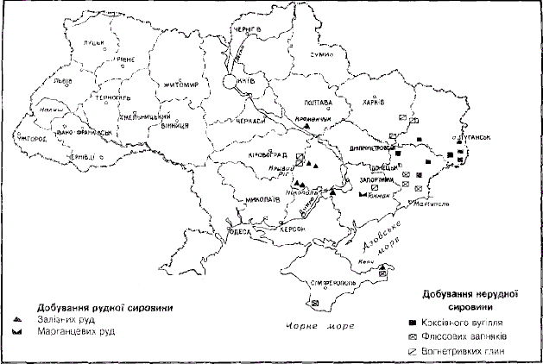
Історія розвитку
1940—1945 рр. — воєнний застій;
1945—1990 рр. — постійне зростання в галузі чорної металургії;
1990—1999 рр. — нестабільне становище, пов`язане з переходом до ринкової економіки .

Slide 6
Металургія України
Металургія України — базова галузь народного господарства країни, вона забезпечує більше 25 % промислового виробництва держави, дає близько 40 % валютних надходжень в Україну і більше 10 % надходжень до Державного бюджету України. Україна є одним із лідерів країн-виробників металів у світі і займала до 2008 року 7 місце за обсягом виробництва сталі і 3 місце — за обсягом експорту металопродукції. Країна входить до десятка найбільших виробників і експортерів металу. Частина продукції, яку виробляють металургійні підприємства, складає 30 % загалом у промисловому ви-робництві і 42 % від загальних обсягів експорту України. Понад 80 % металопродукції експортується до країн Європи, Азії, Близького Сходу, Південної Америки.

Slide 7
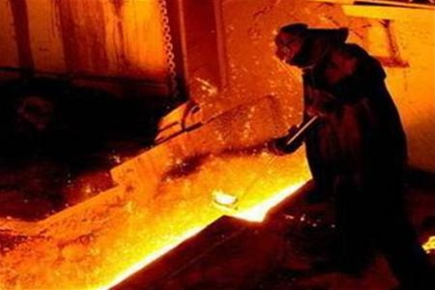

Slide 8
ПРОБЛЕМИ ЧОРНОЇ МЕТАЛУРГІЇ УКРАЇНИ
По-перше, підприємства чорної металургії оснащені старим, майже зношеним обладнанням, металургійні заводи експлуатуються понад нормативні терміни, існує значна технологічна відсталість у порівнянні з розвиненими країнами. Ця проблема вимагає впровадження найновіших досягнень науково-технічного прогресу у виробництві чорних металів, пошуку нових оригінальних шляхів та способів їх виплавки .
По-друге, чорна металургія України надмірно енергозатратна. Щоб подолати цю проблему необхідно реалізувати в чорній металургії програми по значному скороченню затрат усіх видів енергетичних ресурсів — починаючи з видобування і закінчуючи виробництвом готової продукції.
Низький вміст металу у сировині вимагає збагачення руд. Звичайно, необхідні також пошуки найефективніших шляхів її збагачення.
Крім того, чорна металургія відноситься до виробництва, яке при сучасній технології виготовлення металів сильно забруднює навколишнє середовище

Slide 9
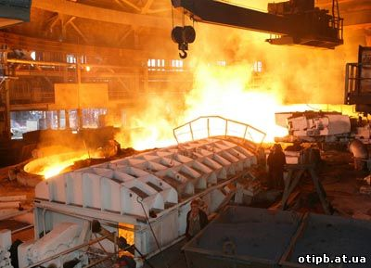

Slide 10
